Slide 1
Projet 1
Responsive web design
Pour l’entreprise WebAgency

Slide 2
Sommaire
Présentation générale:
Contexte/Enjeux
Analyse des besoins
Structure et Contenu du site:
Responsive web design
Web Sémantique
Layout
Création d’apparences dynamiques/Effets d’animations CSS
Compatibilité Navigateurs
Conclusion:
Problématiques rencontrées
Vérification du site
Mise en ligne du site

Slide 3
Présentation générale

Slide 4
Contexte / enjeux
WebAgency
Améliorer l’attractivité du site
Site actuel trop vieux
Refonte du site web de l’entreprise
Augmenter le trafic
Augmenter le CA

Slide 5
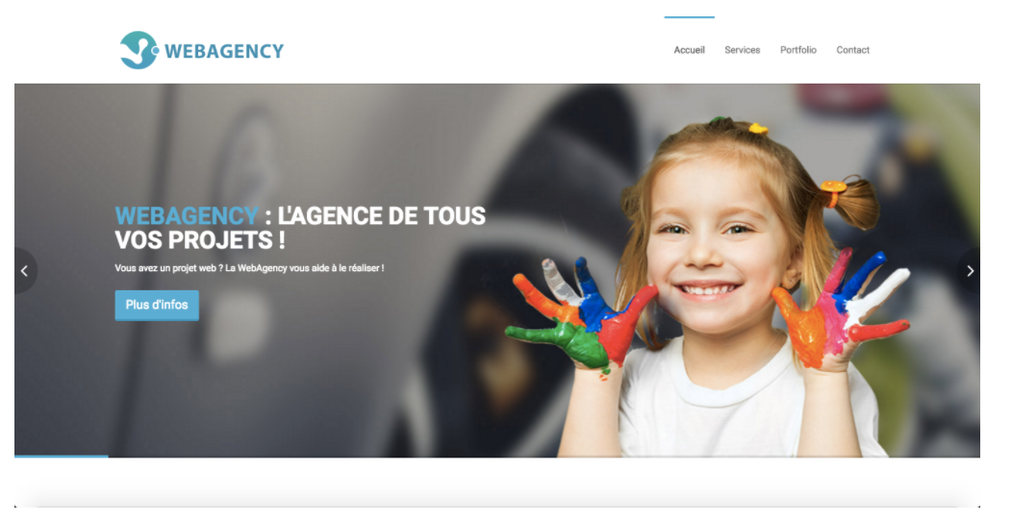
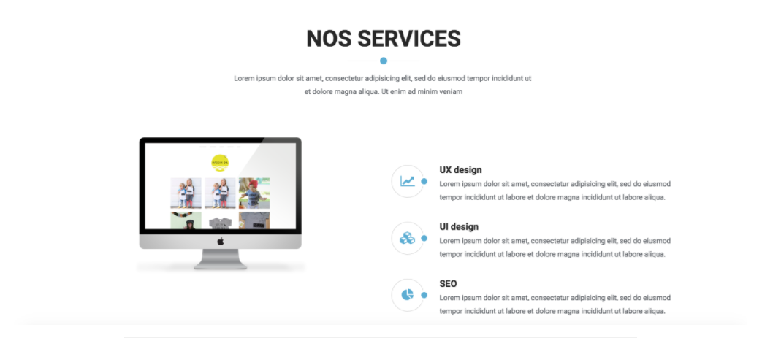
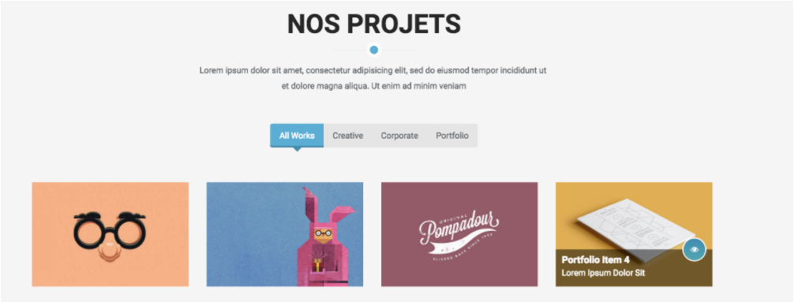
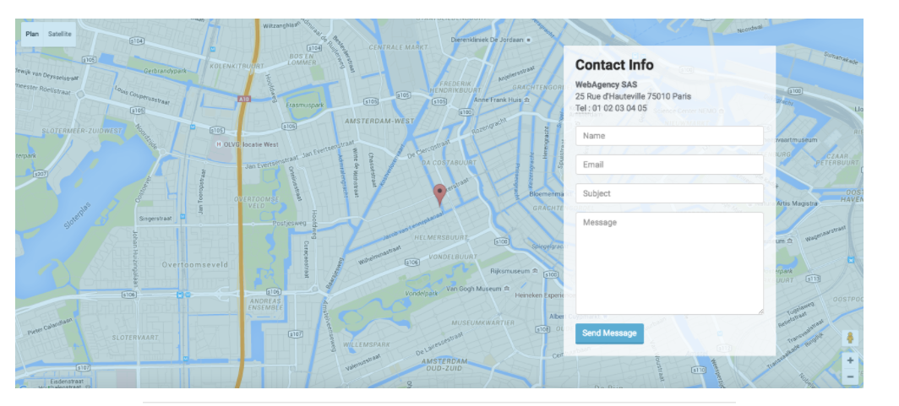
Analyse des besoins
Cahier des charges
Création de la maquette du site

Slide 6
Structure et Contenu du site

Slide 7
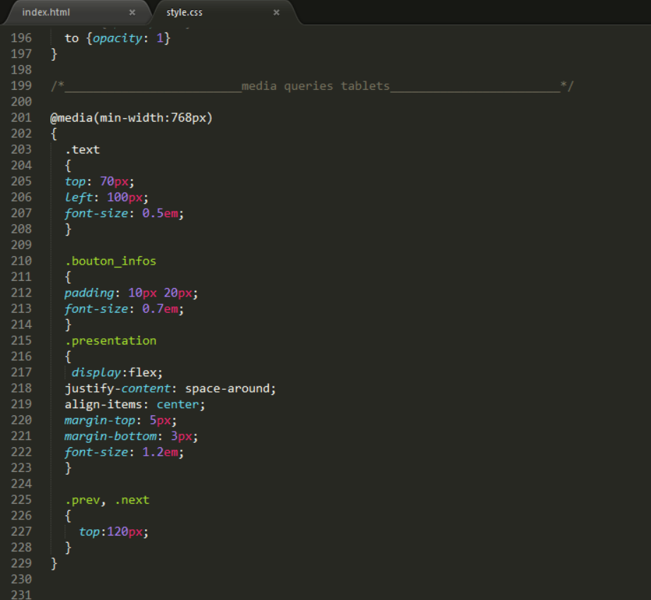
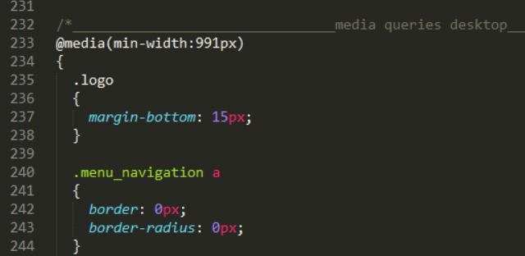
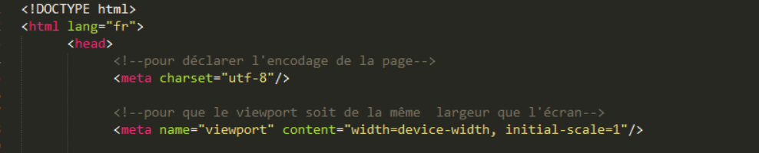
Responsive web design
Mobile first
Media Queries
Augmentation de la visibilité du site

Slide 8
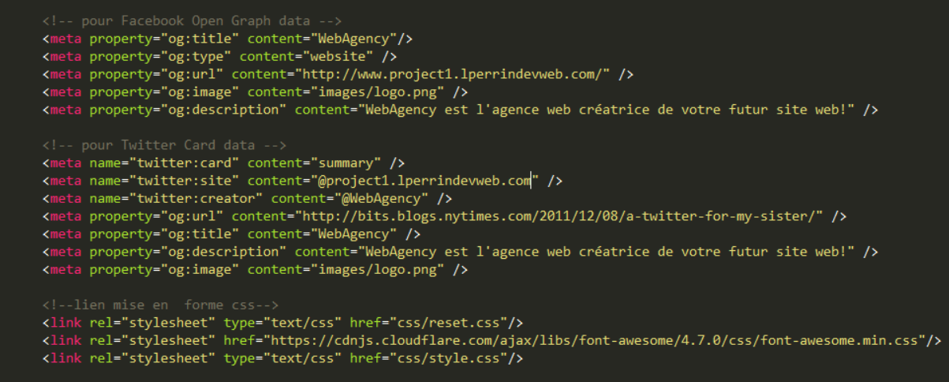
Web sémantique
Balises sémantiques:
<header>
<nav>
<section>
<footer>
Augmentation du CA

Slide 9
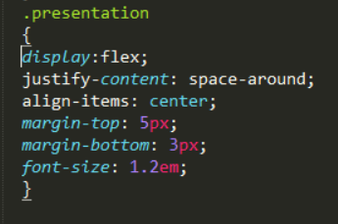
Layout
FlexBox

Slide 10


Effets d’animations CSS
CRÉATION
D’APPARENCES DYNAMIQUES
/
Menu de
navigation principale
Animation
Menu du
portfolio
Transition
Hover

Slide 11


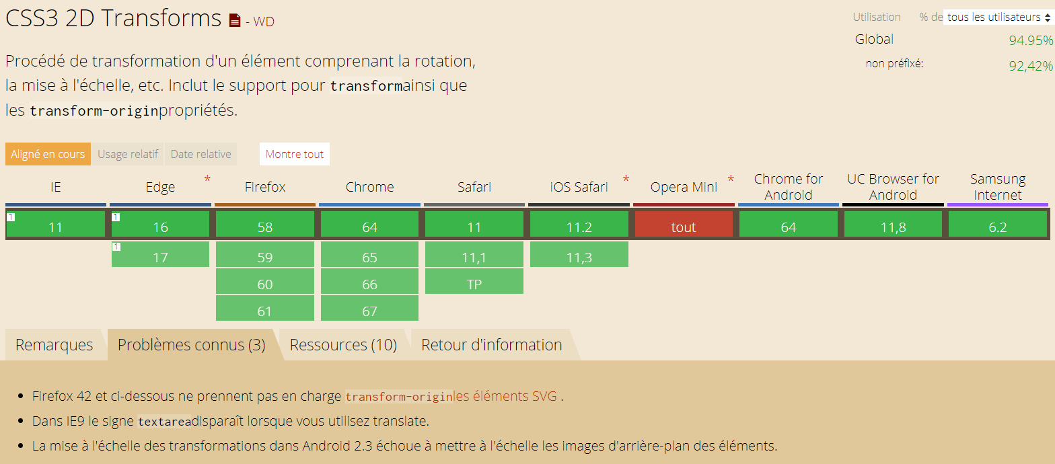
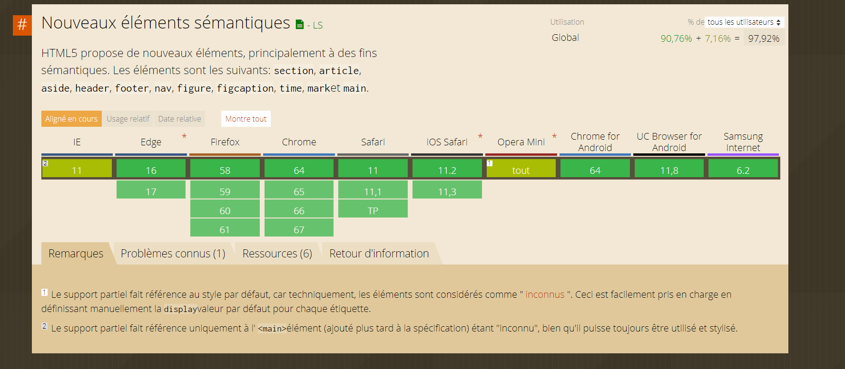
Compatibilité Navigateurs
Can Use

Slide 12
Conclusion

Slide 13

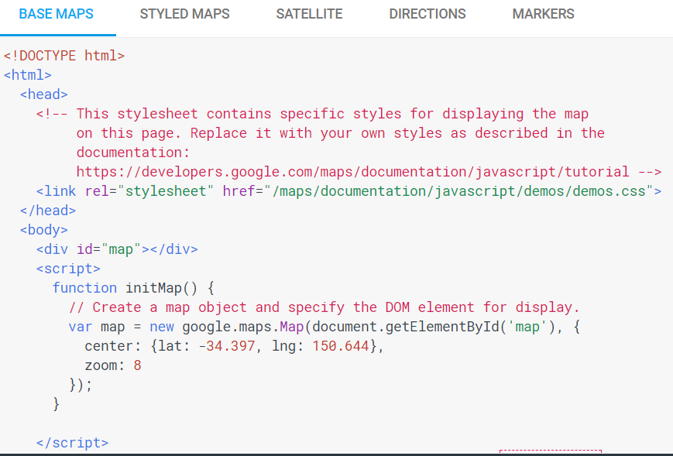
Problématiques rencontrées
Insertion de
l’API Google map
Mise en ligne du site

Slide 14
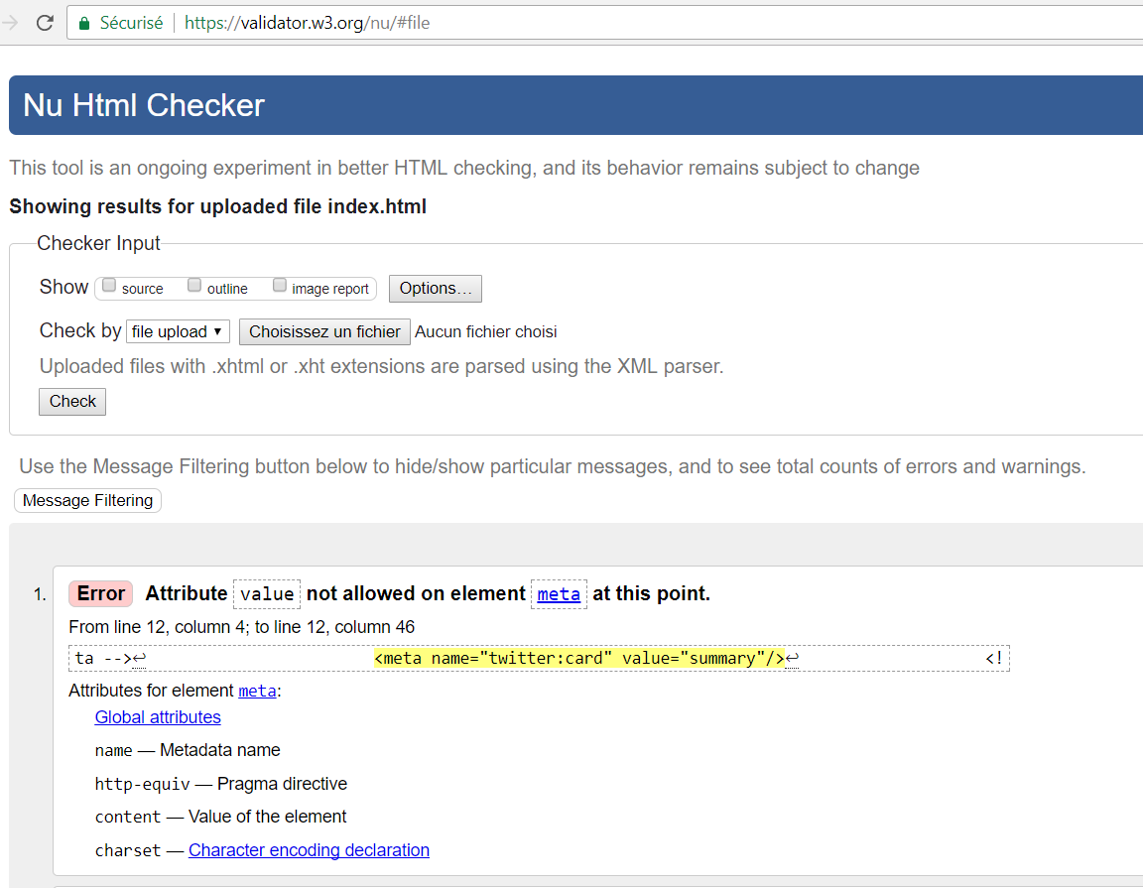
Vérification du site
Refactoring
Validator.w3.org
Débogueur

Slide 15
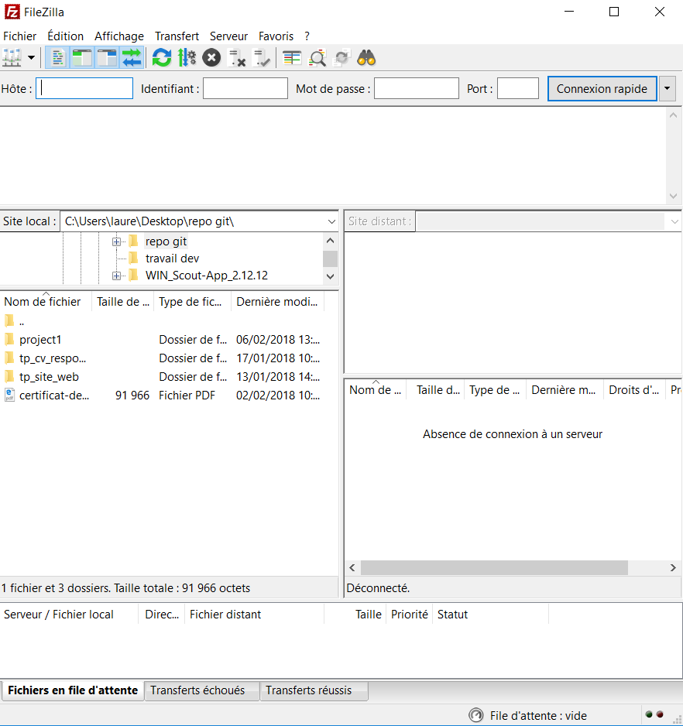
Mise en ligne du site
Client FTP FileZilla

